Slide 1
LẬP TRÌNH HƯỚNG ĐỐI TƯỢNG VỚI C#
‹#›

Slide 2
NỘI DUNG
Đơn kế thừa trong C#
Nạp chồng phương thức (Method Overloading)
Ghi đè phương thức và che dấu phương thức
Gọi phương thức với phiên bản của lớp cơ sở
Lớp trừu tượng và hàm trừu tượng
Lớp bị niêm phong và phương thức bị niêm phong
Nạp chồng toán tử
‹#›

Slide 3
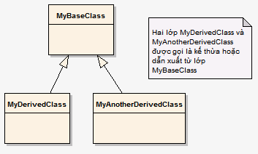
Đơn kế thừa trong C#
C# hỗ trợ đơn kế thừa cho tất cả các lớp đối tượng, tức là một lớp chỉ có thể dẫn xuất trực tiếp nhiều nhất là từ một lớp khác.
Lớp cơ sở nhất trong C# là lớp System.Object
Ví dụ
class MyDerivedClass : MyBaseClass
{ // functions and data members here
}
‹#›

Slide 4
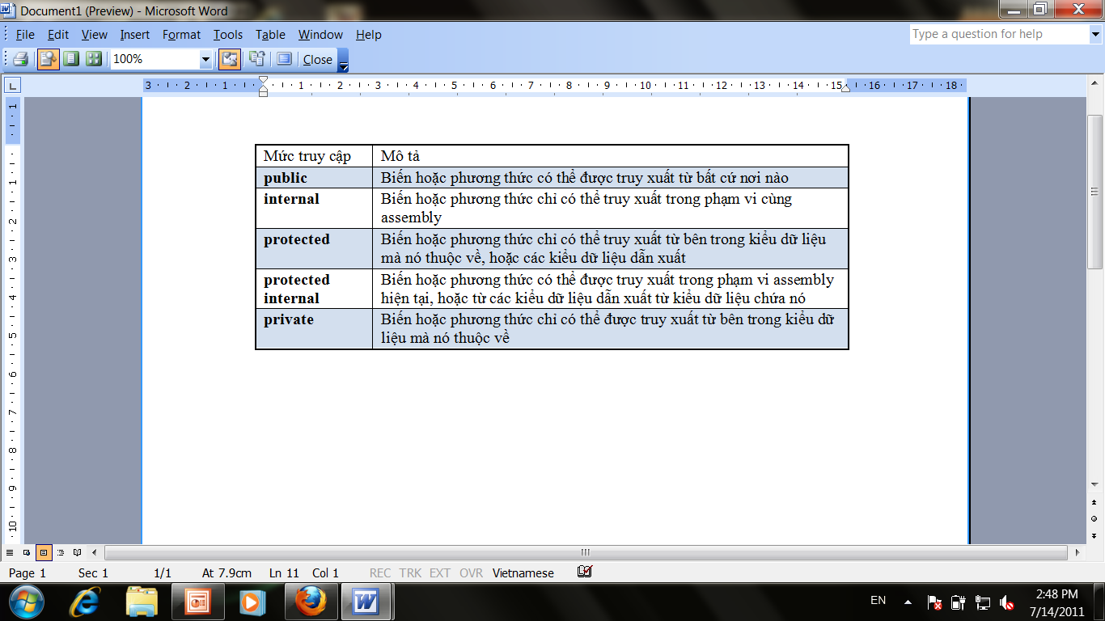
Đơn kế thừa trong C#
C# có một số bổ từ truy cập để quy định phạm vi mã lệnh được phép truy xuất một thành viên trong lớp đối tượng
‹#›

Slide 5
Nạp chồng phương thức (Method Overloading)
C# hỗ trợ nạp chồng phương thức, cho phép có nhiều phiên bản cho một phương thức.
Ví dụ: lớp Student có hai phương thức nạp chồng Display():
class Student
{ // ……
void Display(string stMessage)
{
// implementation
}
void Display()
{
// implementation
}
}
‹#›

Slide 6
Ghi đè và che dấu phương thức
Bằng cách khai báo một hàm ở lớp cơ sở là virtual, chúng ta có thể ghi đè hàm đó ở lớp dẫn xuất của nó.
class MyBaseClass
{ public virtual string VirtualMethod()
{
return "Phuong thuc nay la virtual trong MyBaseClass";
}
}
Khai báo lớp kế thừa
class MyDerivedClass: MyBaseClass
{ public override string VirtualMethod()
{
return "Phuong thuc nay duoc ghi de trong MyDerivedClass";
}
}
‹#›

Slide 7
Ghi đè và che dấu phương thức
Khi gọi phương thức VirtualMethod() từ một thể hiện của lớp dẫn xuất thì phương thức của lớp dẫn xuất sẽ được triệu gọi chứ không phải là phương thức của lớp cơ sở.
MyBaseClass obj;
obj = new MyBaseClass();
obj.VirtualMethod();
// in ra Phuong thuc nay là virtual trong MyBaseClass
obj = new MyDerivedClass();
obj.VirtualMethod();
// in ra Phuong thuc nay duoc dinh nghia de` trong
// MyDerivedClass
‹#›

Slide 8
Ghi đè và che dấu phương thức
Nếu một phương thức được khai báo trong cả lớp cơ sở và lớp dẫn xuất, nhưng không được khai báo tương ứng là virtual và override, thì phiên bản phương thức ở lớp dẫn xuất được gọi là đã che dấu phiên bản ở lớp cơ sở.
Trong tình huống này, phiên bản của phương thức được sử dụng để hoạt động sẽ tùy thuộc vào kiểu dữ liệu của biến được sử dụng để tham chiếu đến đối tượng thể hiện chứ không phải là chính đối tượng thể hiện.
‹#›

Slide 9
Ghi đè và che dấu phương thức
Ví dụ:
class MyBaseClass
{ public string VirtualMethod() // KHONG DUOC KHAI BAO LA virtual NUA!!!
{
return "Phuong thuc nay la virtual trong MyBaseClass";
}
}
class MyDerivedClass: MyBaseClass
{ public string VirtualMethod() // KHONG DUOC KHAI BAO LA override NUA!!!
{
return "Phuong thuc nay duoc dinh nghia de` trong MyDerivedClass";
}
}
……
MyBaseClass obj; // obj la bien kieu MyBaseClass va phien ban VirtualMethod() duoc
// su dung DUOC QUYET DINH NGAY LUC BIEN DICH la cua MyBaseClass
obj = new MyBaseClass();
obj.VirtualMethod(); // in ra ?
obj = new MyDerivedClass();
obj.VirtualMethod(); // van in ra ?
‹#›

Slide 10
Gọi phương thức với phiên bản của lớp cơ sở
C# có một cú pháp đặc biệt để cho phép trong lớp dẫn xuất có thể triệu gọi phương thức với phiên bản được cài đặt ở lớp cơ sở: base.<MethodName>().
Ví dụ:
class Student
{ public virtual void Dispaly()
{
Console.WriteLine(“Thong tin chung cua sinh vien...”);
}
}
class ITStudent: Student
{ public override void Display()
{
base.Display();
Console.WriteLine(“Thong tin rieng doi voi sinh vien CNTT....”);
}
}
Lưu ý: cách gọi base.<MethodName>() để gọi mọi phương thức của lớp cơ sở có thể được sử dụng cho bất kỳ phương thức nào trong lớp dẫn xuất, chứ không nhất thiết là trong cùng phương thức được ghi đè.
‹#›

Slide 11
Lớp trừu tượng và hàm trừu tượng
Lớp đối tượng và hàm được khai báo là abstract.
Lớp trừu tượng: không được tạo thể hiện, hàm trừu tượng không có phần cài đặt, và phải được ghi đè bởi một hàm không trừu tượng trong lớp dẫn xuất (hàm trừu tượng mặc nhiên được xem là virtual trong lớp cơ sở).
Trong một lớp trừu tượng, chỉ có thể được khai báo trường dữ liệu thành phần và các chữ ký của phương thức, không có phần cài đặt của phương thức.
Ví dụ:
abstract class SinhVien
{
private bool damaged = false; // field
public abstract decimal DiemTrungBinh();
// abstract method
}
‹#›

Slide 12
Lớp bị niêm phong và phương thức bị niêm phong
Lớp bị niêm phong (sealed class) là lớp không được dẫn xuất. Phương thức bị niêm phong (sealed method) là phương thức không thể được ghi đè ở lớp dẫn xuất.
Ví dụ về lớp bị niêm phong:
sealed class FinalClass
{
// cai dat cho lop FinalClas
}
class DerivedClass : FinalClass // LOI KHI BIEN DICH!!!
{
////
}
Ví dụ về phương thức bị niêm phong:
class MyClass
{ public sealed override void FinalMethod()
{
// cai dat cho phuong thuc bi niem phong
}
}
class DerivedClass : MyClass
{ public override void FinalMethod() {} // LOI KHI BIEN DICH
}
‹#›

Slide 13
Nạp chồng toán tử
Cú pháp nạp chồng toán tử:
public static <return type> operator <op> (parameter list)
{
//cai dat ma lenh o day
}
Các quy tắc:
Bắt buộc phải có bổ từ truy cập public và static.
Kiểu dữ liệu trả về là kiểu lớp đối tượng khi làm việc với các lớp đối tượng. Kiểu dữ liệu trả về không được là void.
op là toán tử hai ngôi, một ngôi (unary), hoặc toán tử quan hệ. Cả hai toán tử == và != phải được cài đặt theo cặp.
Các toán tử hai ngôi yêu cầu hai đối số, toán tử một ngôi chỉ yêu cầu một đối số..
‹#›

Slide 14
Nạp chồng toán tử
Ví dụ dưới đây xây dựng một lớp mô phỏng kiểu dữ liệu số phức với cách sử dụng các phép toán +, - đơn giản:
public class ComplexNumber
{
private int real;
private int imaginary;
public ComplexNumber() : this(0, 0) // constructor
{
}
public ComplexNumber(int r, int i) // constructor
{
real = r;
imaginary = i;
}
‹#›

Slide 15
Nạp chồng toán tử
Ví dụ: tiếp theo
// Ghi de phuong thuc ToString() // de hien thi so ao theo dang thong thuong:
public override string ToString()
{ return(System.String.Format("{0} + {1}i", real, imaginary));
}
// Nap chong toan tu '+':
public static ComplexNumber operator+(ComplexNumber a, ComplexNumber b)
{ return new ComplexNumber(a.real + b.real,
a.imaginary + b.imaginary);
}
// Nap chong toan tu '-':
public static ComplexNumber operator-(ComplexNumber a, ComplexNumber b)
{ return new ComplexNumber(a.real - b.real, a.imaginary - b.imaginary);
}
}
‹#›

Slide 16
Nạp chồng toán tử
Ví dụ: tiếp theo
class TestComplexNumber
{ static void Main()
{
ComplexNumber a = new ComplexNumber(10, 12);
ComplexNumber b = new ComplexNumber(8, 9);
System.Console.WriteLine("a = {0}", a.ToString());
System.Console.WriteLine("b = {0}", b.ToString());
ComplexNumber c = a + b;
System.Console.WriteLine("c = a + b = {0}", c.ToString());
ComplexNumber d = a - b;
System.Console.WriteLine("d = a - b = {0}", d.ToString());
}
}
‹#›

Slide 17
Nạp chồng toán tử
Ví dụ: Như chương trình minh họa, sau khi nạp chồng toán tử + và -, bạn có thể sử dụng hai phép toán + và – đối với dữ liệu ComplexNumber một cách trực tiếp. Ở đây, kết quả nhận được sẽ là:
a = 10 + 12i
b = 8 + 9i
c = a + b = 18 + 21i
d = a - b = 2 + 3i
‹#›

